Slide 1
以詞彙表為基礎的知識本體雛型建構研究— 以「公司治理」領域知識為例 Text Mining _Knowledge Based
第六組：謝昕庭、林震宇、吳佳蓉、徐芷萱

Slide 2
研究目標
發展出一套以客觀的方式建立出的流程與方法建置知識本體(ontology)，協助本體開發者應用於特定專業領域。
本體：定義一個專業領域內的辭彙，並且描述這些詞彙間的關係。
以公司治理領域作為驗證此研究的本體建置方法。
Notes:
將抽象概念轉化為具體描述的過程，透過建置本體能夠讓該領域能夠共享此專業知識，

Slide 3
研究設計
參考A-G方法，根據其概念及流程，提出AGOE方法
語料建構
語言學分析
標準化
正規化
詞彙表 建置
文本處理產生詞庫
語意網路建構
語意結構分析
雛型本體產出
雛型本體評估
Notes:
由領域專家進行文件選取，選取出包含整個領域的重要字詞
選取適當的語言處理工具，分析詞彙間的關係
找出詞彙間的關聯，將字詞和辭庫轉化為概念和網路關係
最後轉化回正規畫的知識本體
但是，此方法使使用的語言處理工具僅支援英文語系文件，不適用中文文件，且此方法中的自動化程度仍有改善空間所以作者提出了AGOE方法，也就是A-G方法的改良版。

Slide 4
研究設計-以公司治理領域作為驗證
中研院中文斷詞系統
適當修正斷詞結果
Clustering→群集中心
再由專家進行分析
詞彙表 建置
文本處理產生詞庫
語意網路建構
語意結構分析
雛型本體產出
雛型本體評估
文本蒐集與處理
關鍵詞篩選
建立領域詞彙表
TFIDF建立詞項向量
計算詞項相似度
轉化為OWL語言
所表達之領域本體知識
Notes:
文本蒐集與處理—主題書籍、期刊、碩博論文統一格式
關鍵詞篩選（詞頻與交互信息）—使用中文斷詞系統斷詞，因為是屬於特定領域，可能會有斷詞錯誤或是不適當斷詞結果，所以利用交互信息來計算詞彙間的關聯強度，協助斷詞結果進行後續處理
建立領域詞彙表—由領域專家以人工方式找出關鍵字定義與解釋
網路本體語言 (英文：Web Ontology Language，OWL) 旨在提供一種可用於描述網路文檔和應用之中所固有的那些類及其之間關係的語言。OWL網路本體語言當前已經獲得全球資訊網聯盟認可的，用於編纂本體的知識表達語言家族[1]。 其功能在於為網路文檔和應用中固有的類以及其間的邏輯關係提供描述，使得基於此技術的網路應用更加 人性化和智能化，節省用戶自身資源搜索時間並將這些處理交給計算機系統內部處理。基於不同的語義論特性 此家族語言大致分為兩個系統： 基於描述邏輯進而豐富表達和精準計算屬性的OWL DL和OWL Lite，以及以資源描述架構（英文：resource description framwork:RDF） 提供兼容敘述的OWL Full。 網路本體語言已經被認為是語義網技術的基礎語言並吸引了包括學術和商業範圍內人士的廣泛興趣。

Slide 5
K-means演算法

Slide 6
研究結果
一、如何在文件中篩選出有意義的詞彙項，並去除與概念無關的詞彙？
二、如何將詞彙匯集為知識概念？
三、如何建立概念之間的上下階層關係？
產出可供後續再修正的「雛型本體」，並非最終的應用本體
Notes:
在論文前面有提到，此研究是希望針對這三個問題，發展出客觀的本體建置方式，透過AGOE方法已經將這些問題建立出一個清楚的流程，產出一個可供後續再修正的雛型本體，因為還需要再修正所以並非是最終的應用本體
這樣的結果顯示，公司治理領域的專家，對於此架構的平均同意比例是相當高的， 領域專家應可以根據此雛型本體為基礎，再繼續修正為最終之應用本體。

Slide 7
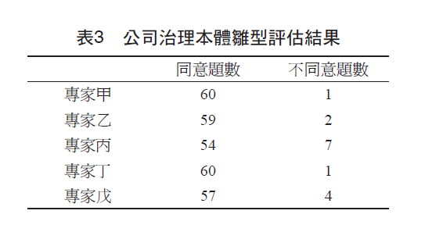
研究結果
設計問卷：針對雛型本體的詞彙、概念、階層結構、及建置方法，進行評估
問卷調查：委由領域專家進行檢驗研究之結果
Notes:
此研究採用問卷方式進行雛型本體的評估，設計問卷針對本體中的詞彙、概念、階層結構、及建置方法，進行評估
再將問卷委由領域專家進行檢驗研究之結果
這樣的結果顯示，公司治理領域的專家，對於此架構的平均同意比例是相當高的， 領域專家應可以根據此雛型本體為基礎，再繼續修正為最終之應用本體。

Slide 8
研究建議
經領域專家的檢驗，此研究提出AGOE的本體開發程序，能夠協助專家快速建置本體初始架構，有效縮短本體開發時程。
後續研究建議：
本體之屬性擷取
整合正規概念分析法
提升公司治理本體知識的外部效度

Slide 9
Thanks for listening

